Slide 1
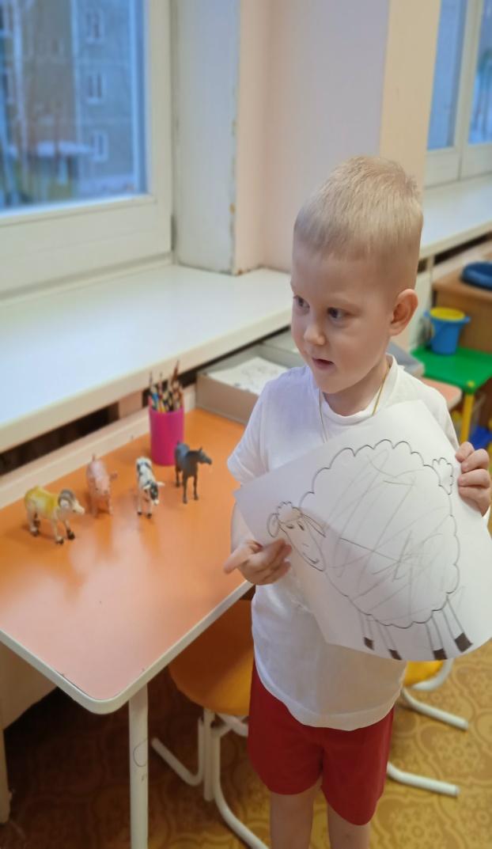
Изменение развивающей предметно-пространственной среды в течение тематической недели по теме « Домашние животные» в первой младшей группе

Slide 2
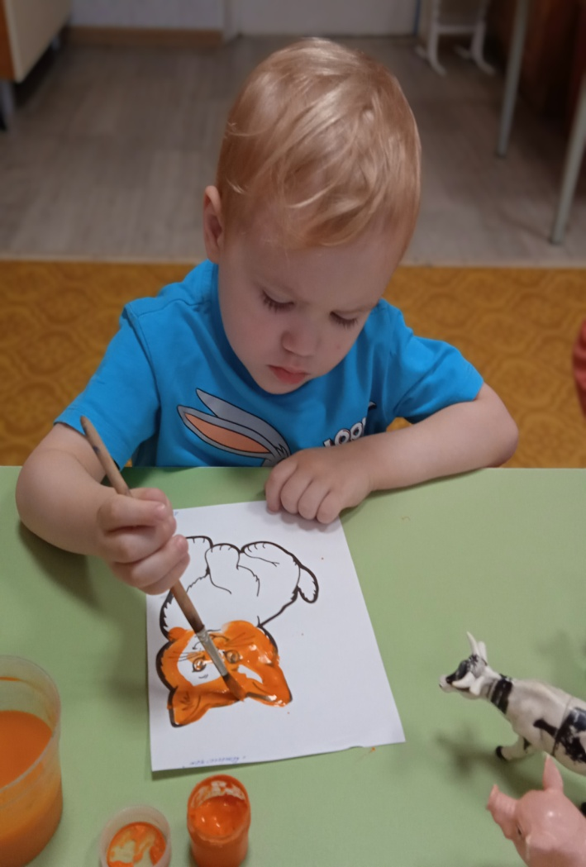
Понедельник Центр искусства: внесены раскраски по теме недели

Slide 3
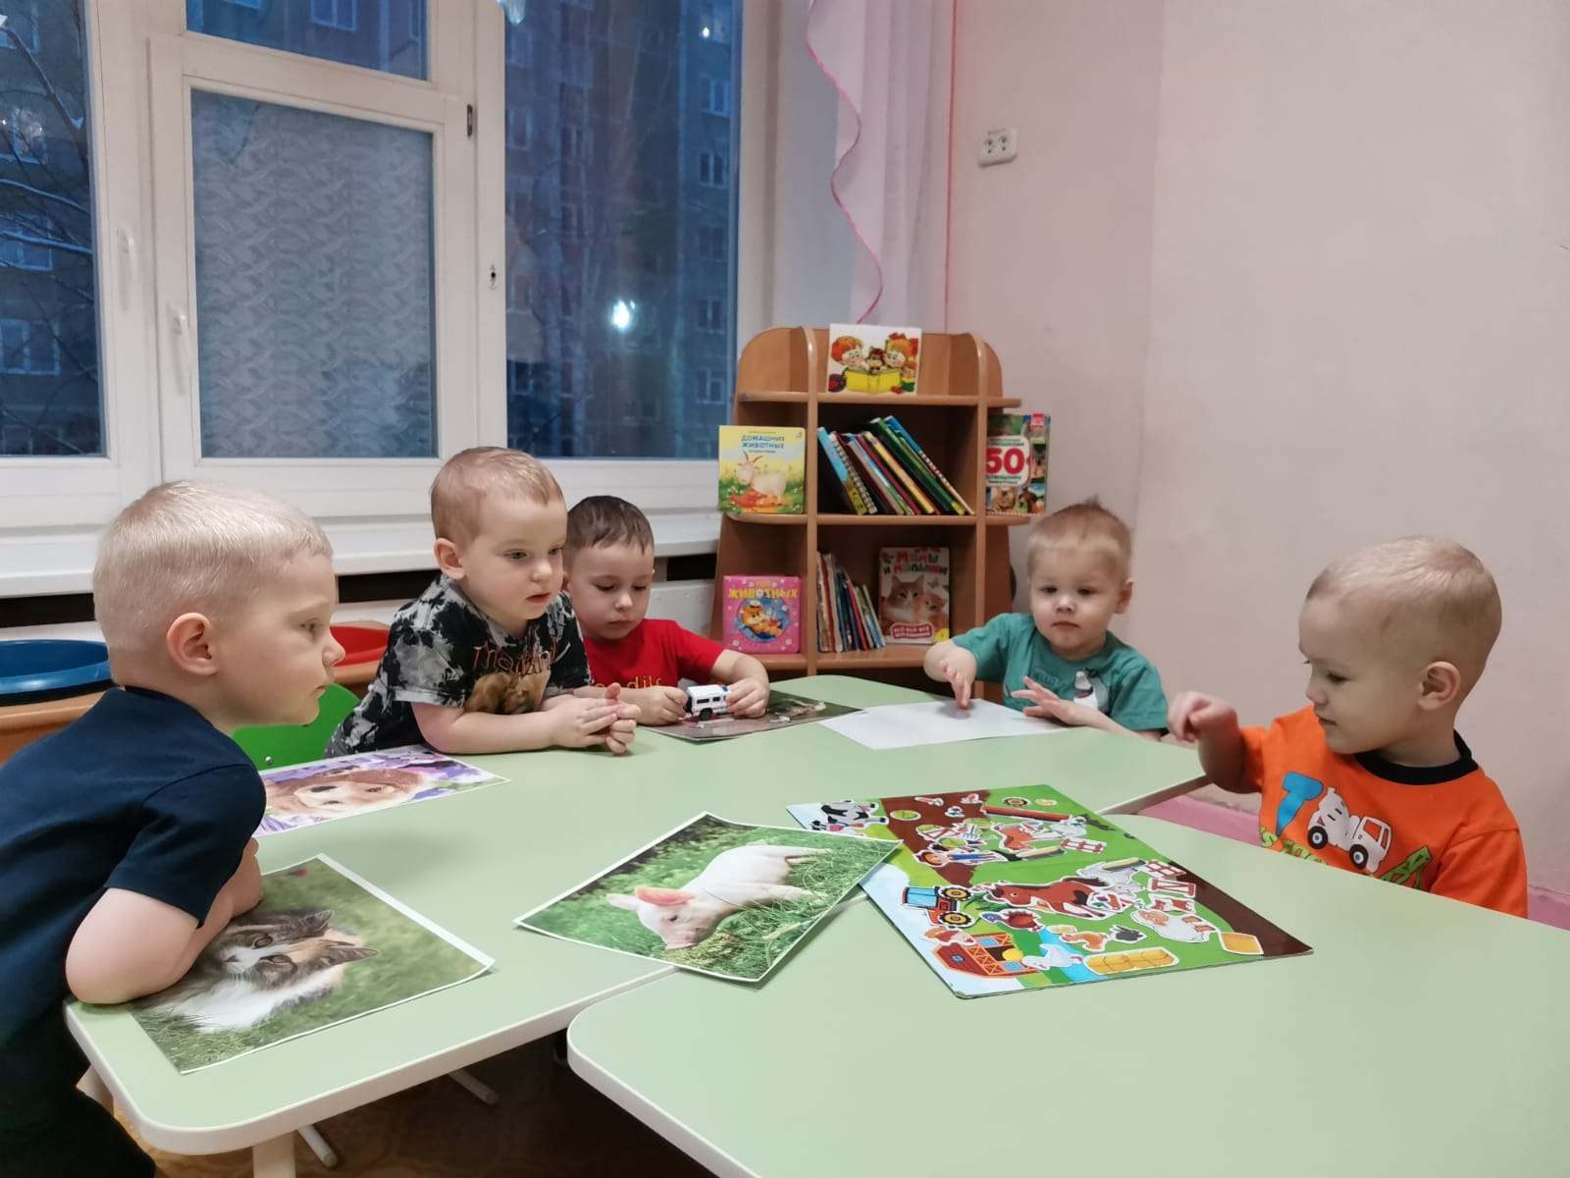
Вторник Центр литературы и развития речи: внесены книги, иллюстрации по теме

Slide 4
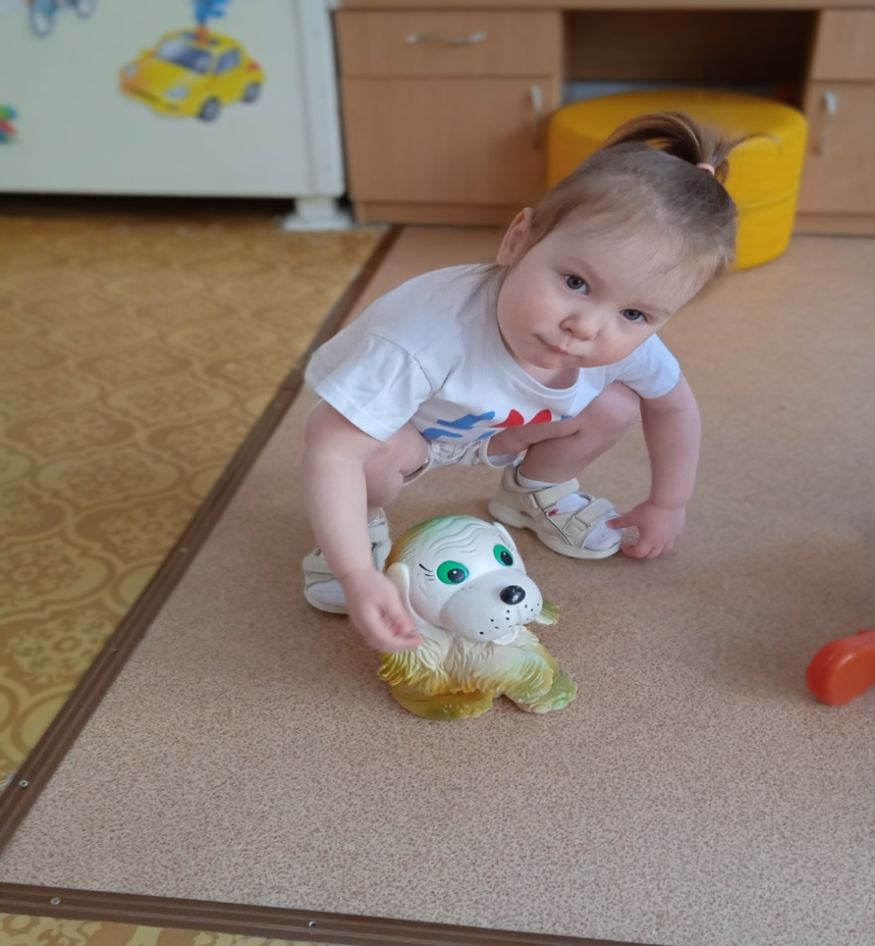
Среда Центр сюжетно-ролевой игры: внесены атрибуты для сюжетно-ролевых игр «Домашние животные »

Slide 5
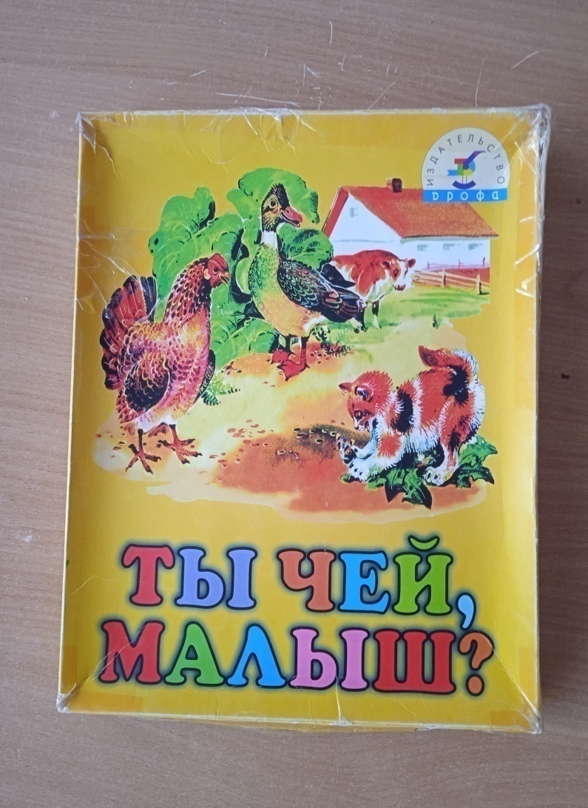
Центр настольно печатных игр: внесены настольно- печатные игры по теме.

Slide 6
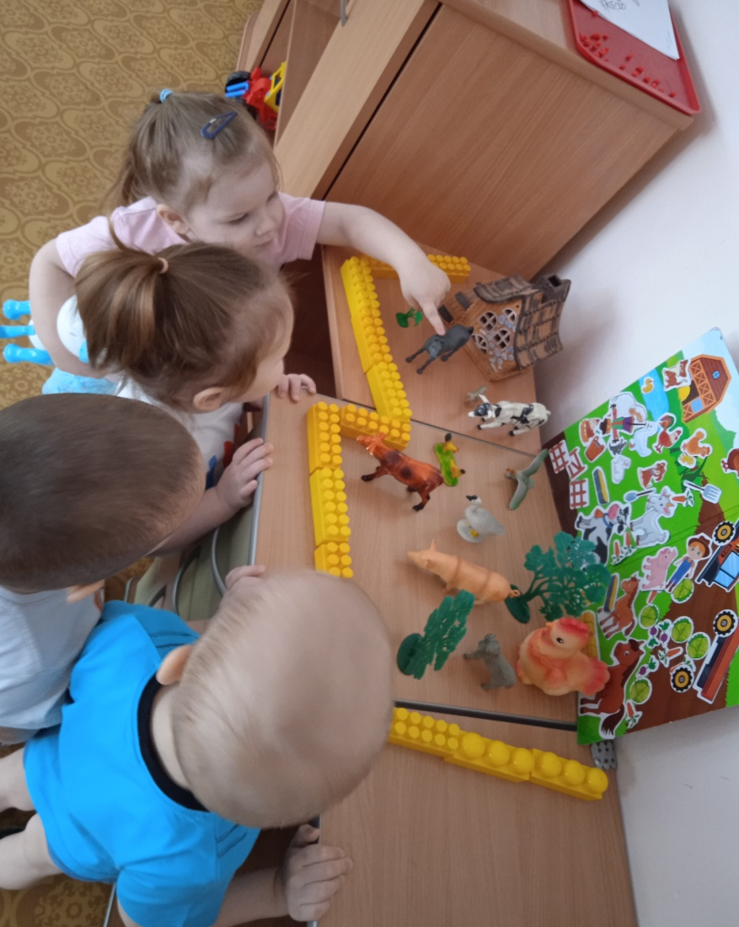
Четверг Центр игры : пополнен макетом «Ферма»

Slide 7
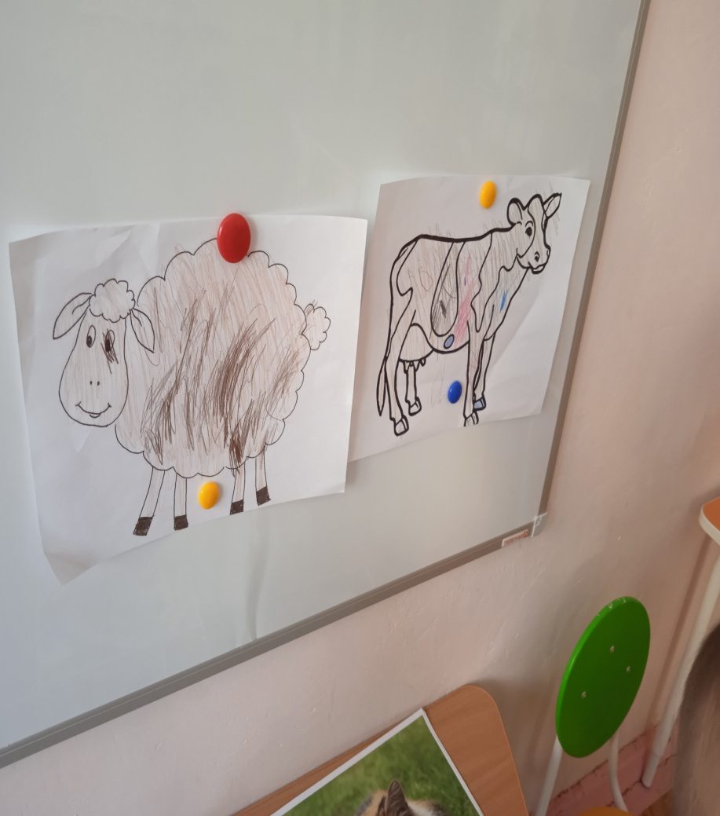
Пятница Итоговое мероприятие: выставка детских работ «Домашние животные»

